Slide 1

数据科学与工程导论
Introduction to Data Science and Engineering

Slide 2

开篇实例
洞见：
航空业的时空规律 | 世界人流的规律 | 经济活力
全球航班路线轨迹

Slide 3
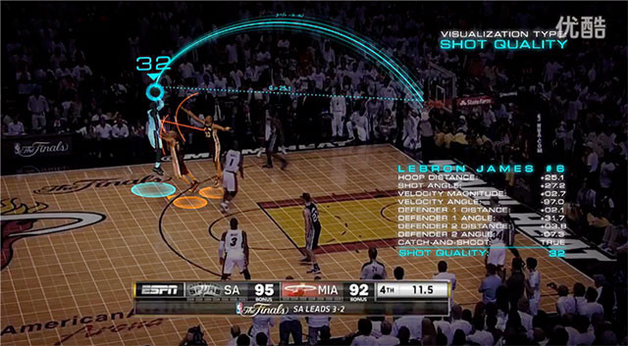
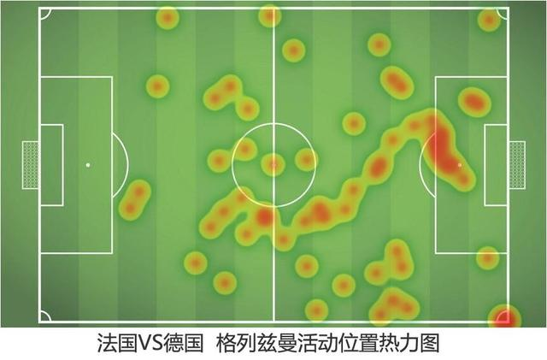
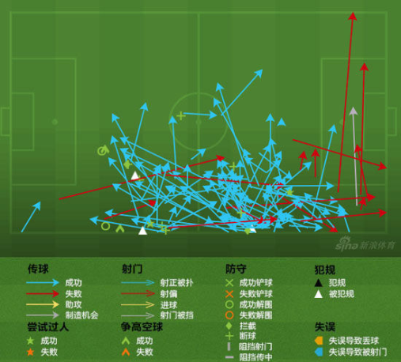
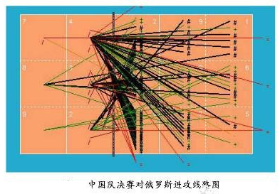
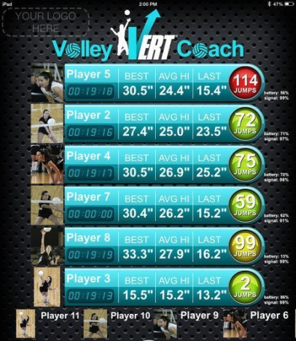
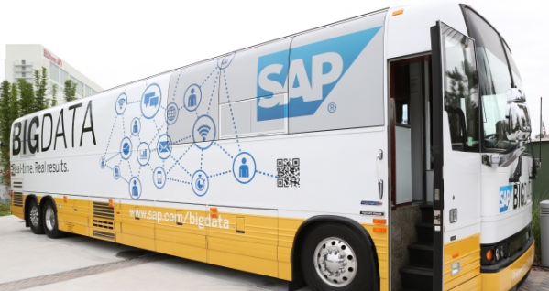
开篇实例
洞见：
敌我优势 | 身体机能 | 战略部署
体育赛事策略规划

Slide 4

第 1 章 绪论
1
信息文明与数据简史
2
数据科学与工程的基本内涵
3
第四范式：数据密集型科学
4
数据科学与工程的应用
5
实践：以Git和Python为中心

Slide 5
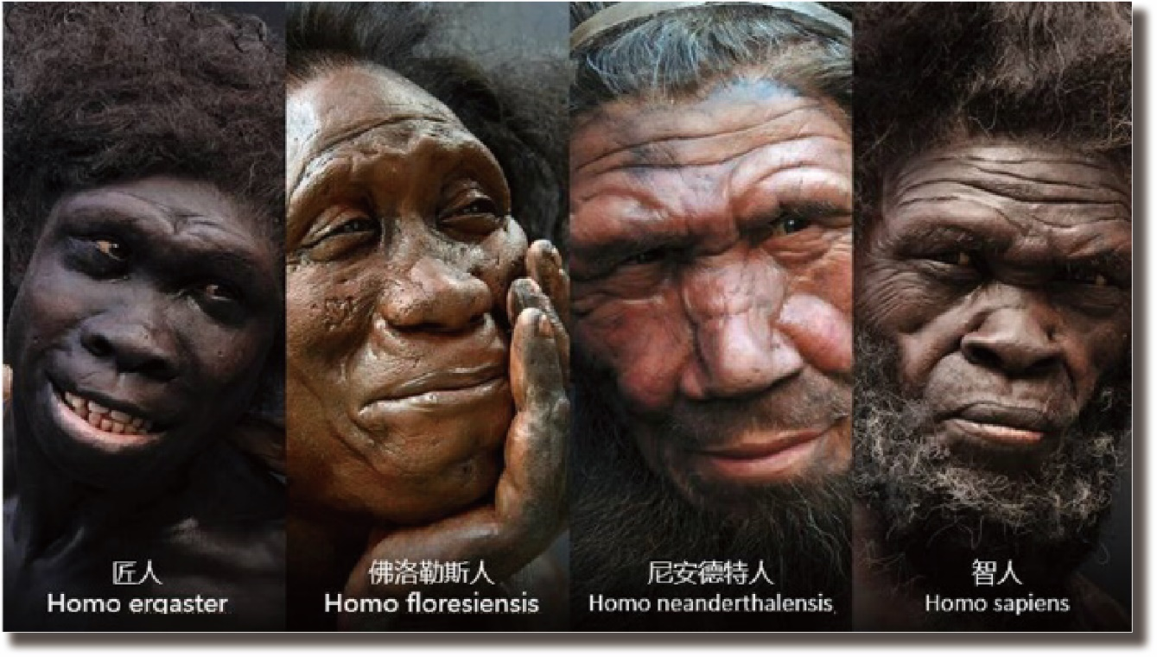
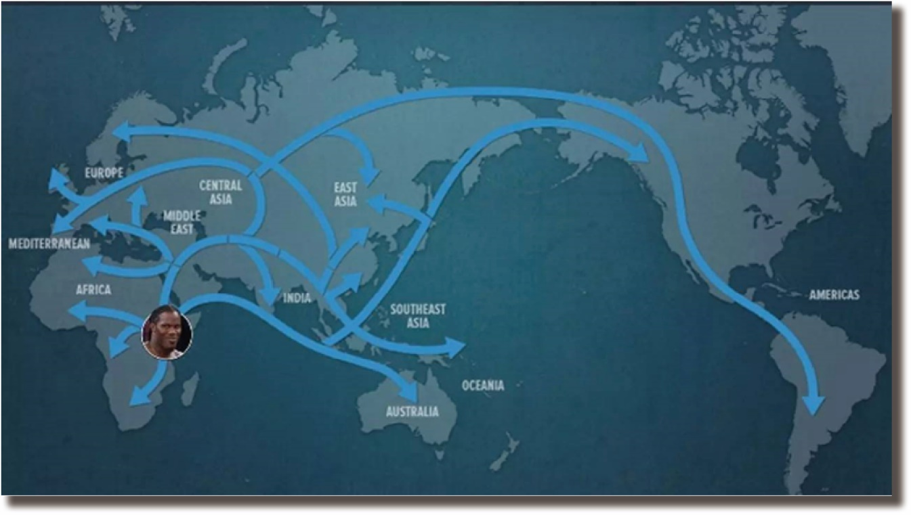
1.1 信息文明与数据简史
比较重要的四个人种
智人迁徙至全世界的路线示意
（仅用了两千余年）
人类的祖先

Slide 6

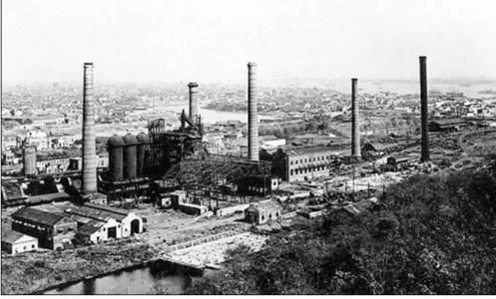
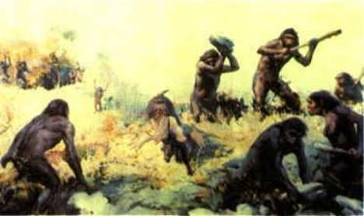
1.1 信息文明与数据简史
原始文明
生产力水平底下
农业文明
自然经济和农业生产占主导地位
工业文明
对自然大规模掠夺开发
以简单自然农业为生
利用可再生能源（畜力、水力等）
多轮科技革命
“机械思维”方法论出现
人类文明的启蒙与机械思维

Slide 7
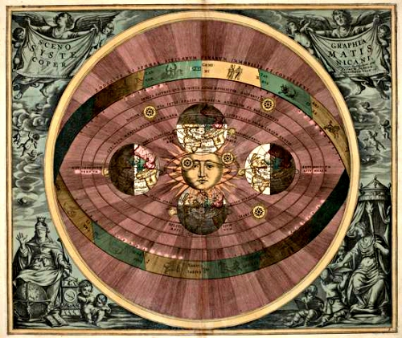

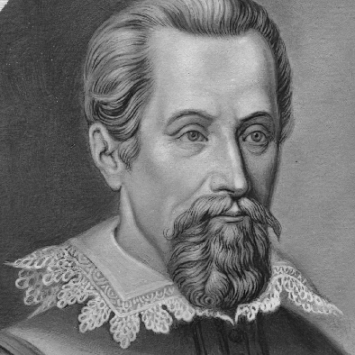
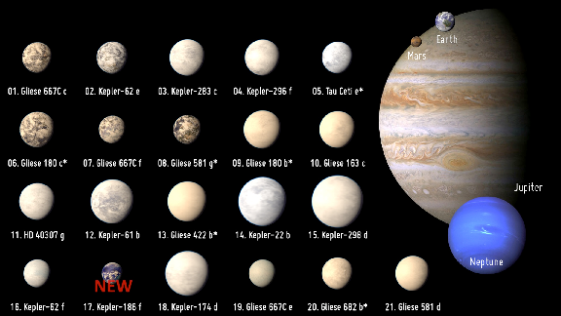
1.1 信息文明与数据简史
大胆假设 小心求证
开普勒发现三定律
积累足够的观测数据
提出一个先验的世界模型
调整模型的参数直至拟合数据
机械思维

Slide 8
1.1 信息文明与数据简史
自然界
信息
能量
物质
信息革命 | 技术
第一次信息革命 | 语言
第二次信息革命 | 文字
第三次信息革命 | 造纸术及印刷术
第四次信息革命 | 电报、电话和电视
第五次信息革命 | 计算机、互联网和物联网
第六次信息革命 | 云计算、大数据与人工智能
人类文明的进击与数据思维

Slide 9
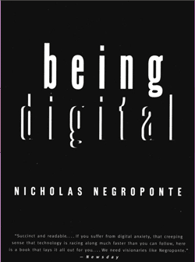
1.1 信息文明与数据简史
今天的大数据是我们信息化到一定阶段之后，必然出现的一个现象（自然现象），这种史无前例的变化有几个主要的驱动力：
摩尔定律所驱动的指数增长模式；（比特化）
技术低成本化驱动的万物的数字化；（信息化）
宽带移动泛在互联驱动的人机物广联连接，以及最后大规模的汇聚（网化、物化、云化）
尼葛洛庞帝,《数字化生存》,1995
人类文明的进击与数据思维

Slide 10
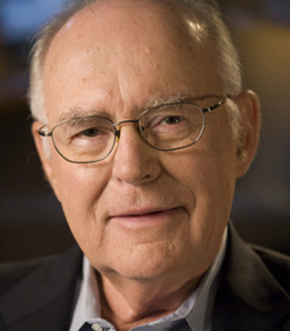
1.1 信息文明与数据简史
1965年微芯片上的元件数增加了1倍，Gordon Moore于是预言这一趋势近期内将继续。1975年他修改为每两年翻一翻，后来又说是18个月，或者说按指数律增长，每年46%。这就是著名的摩尔定律。
美国的主粮玉米从1950年以后平均产量每年增长2%；
蒸汽涡轮发电机把热能转换为电能效率在20世纪年增长率为1.5%；
1881-2014室内灯光有效性年平均增长2.6%，而室外为3.1%；
洲际旅行远洋客轮效率平均每年提高5.6%；
1973-2014汽车的燃油的换能效率年平均提高2.5%。
摩尔定律

Slide 11
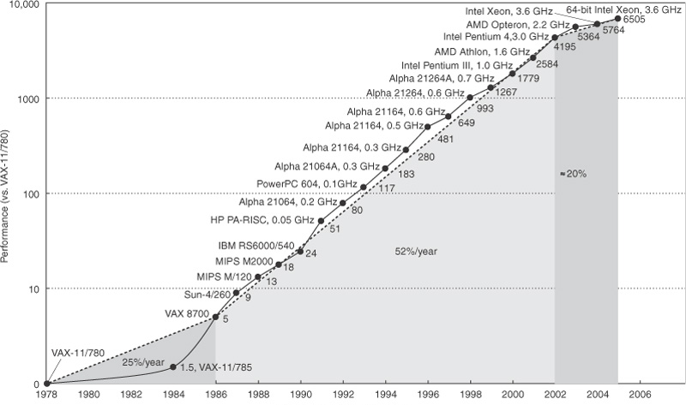
1.1 信息文明与数据简史
摩尔定律

Slide 12
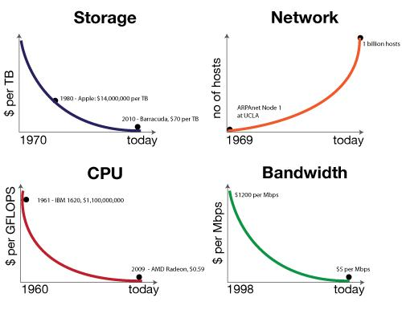
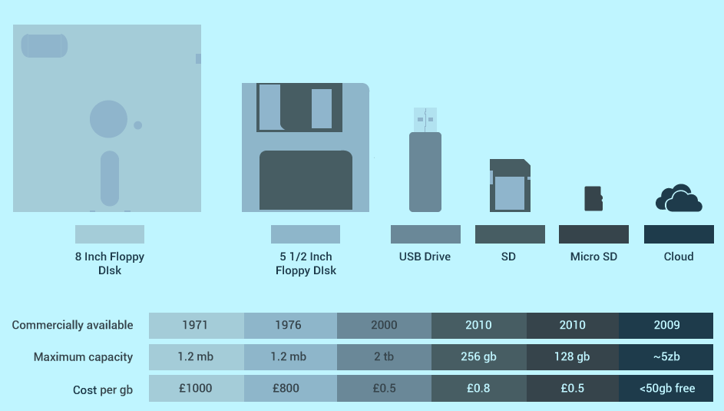
1.1 信息文明与数据简史
比特化的基础：计算、存储、网络
摩尔定律

Slide 13


1.1 信息文明与数据简史
元件越来越小、越来越密、越来越快、越来越便宜
数据/信息的采集、存储、分析、展示越来越方便
摩尔定律的结果

Slide 14
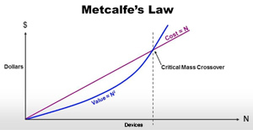
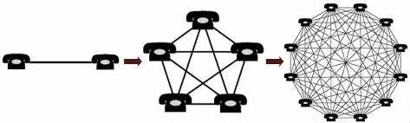
1.1 信息文明与数据简史
梅特卡夫定律：网络的价值随着用户数量的平方数增加而增加。
联网的用户越多，网络的价值越大，联网的需求也就越大。
梅特卡夫定律

Slide 15
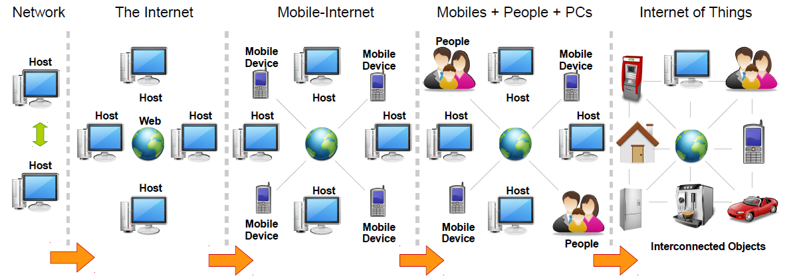
1.1 信息文明与数据简史
物联网

Slide 16
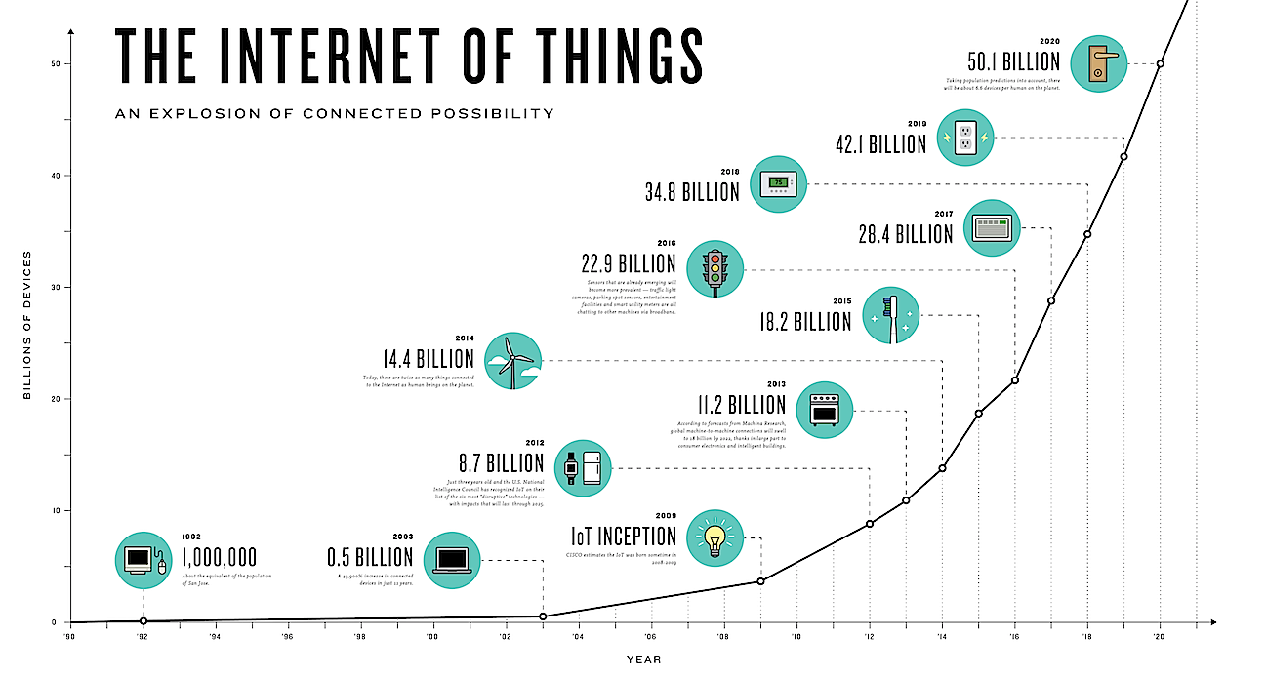
1.1 信息文明与数据简史
物联网

Slide 17
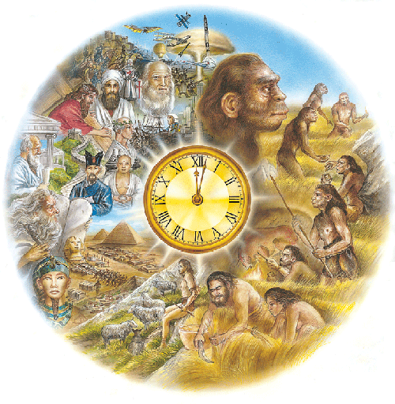
1.1 信息文明与数据简史
原始文明 | 农业文明 | 工业文明 | 信息文明 | 人类未来
农业革命 工业革命 信息革命 智能革命 (解放体力) (解放脑力) (超越脑力)
采集时代 | 农耕时代 | 机械时代 | 数字时代 | 智慧时代
人之力 | 物之力 | 能之力 | 算之力 | 智之力
人类文明的升华与智慧时代

Slide 18
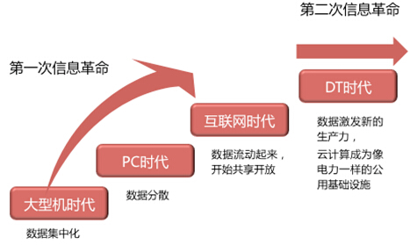
1.1 信息文明与数据简史
从IT时代到DT时代

Slide 19
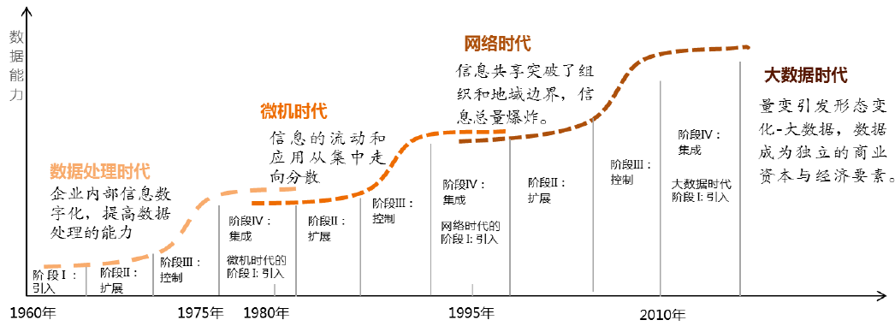
1.1 信息文明与数据简史
由数据驱动的世界观
大数据重新定义商业新模式
大数据重新定义研发新路径
大数据重新定义企业新思维
从IT时代到DT时代

Slide 20
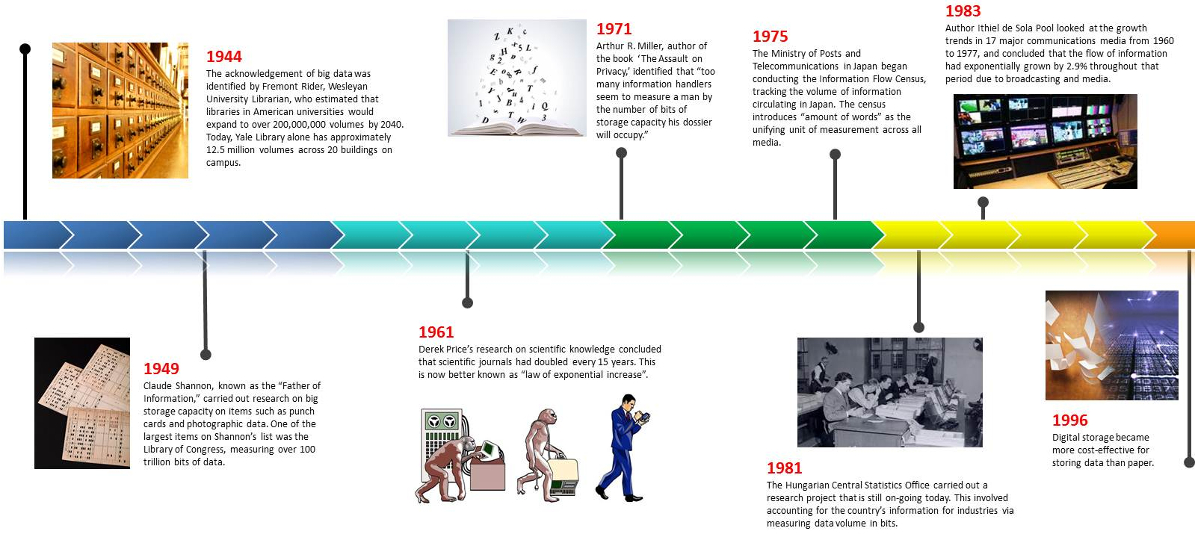
1.1 信息文明与数据简史
从IT时代到DT时代

Slide 21
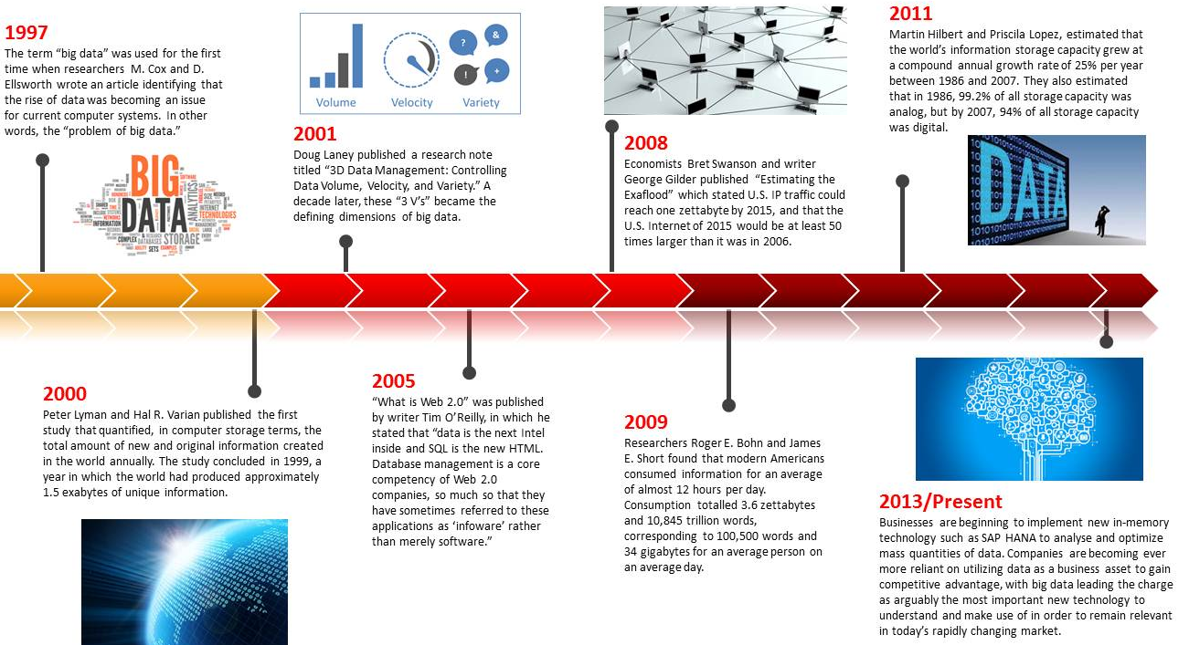
1.1 信息文明与数据简史
从IT时代到DT时代

Slide 22
第 1 章 绪论
1
信息文明与数据简史
2
数据科学与工程的基本内涵
3
第四范式：数据密集型科学
4
数据科学与工程的应用
5
实践：以Git和Python为中心

Slide 23

1.2 数据科学与工程的基本内涵
数据学
数据科学
Data Science
数据工程
Dataology
Data Engineering
数据道德与职业行为准则
Data of Ethics & Professional Conduct
用科学的方法研究数据
用数据的方法研究科学
数据科学的工程实现
什么是数据专业

Slide 24
1.2 数据科学与工程的基本内涵
数据：存在于赛博空间
信息：自然界、人类社会及人类思维活动中存在和发生的现象
知识：人们在实践中所获得的认识和经验
现实自然界 VS 数据自然界
数据学（Dataology）

Slide 25

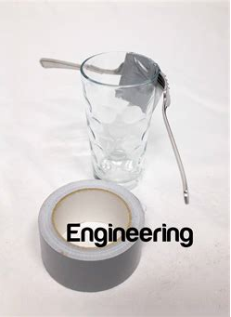
1.2 数据科学与工程的基本内涵
数据科学就是以数据为中心的，利用计算思维与数据思维来开展
理解世界
科学方面
问题求解
工程方面
&
数据科学（Data Science）

Slide 26
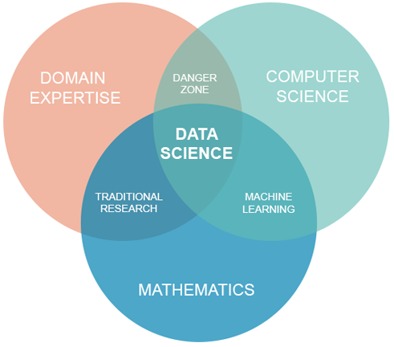
1.2 数据科学与工程的基本内涵
Data science is interdisciplinary
More Union than Intersection
Drew Conway’s Venn Diagram of Data Science
数据科学（Data Science）

Slide 27
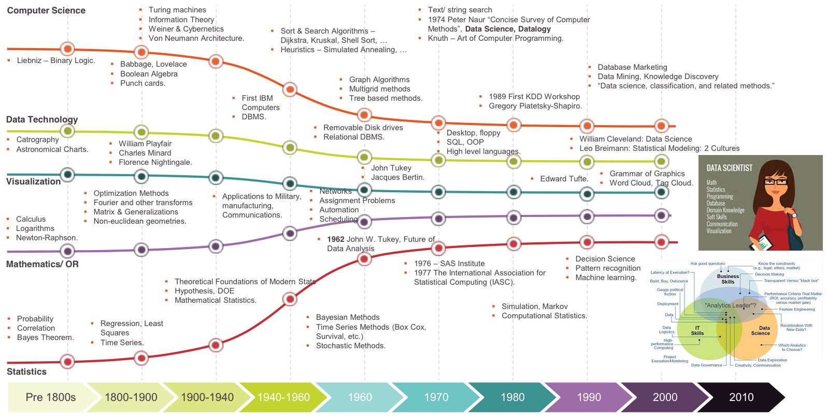
1.2 数据科学与工程的基本内涵
Created by Mamatha Upadhyaya, modified by Mr. Wang
数据科学（Data Science）

Slide 28

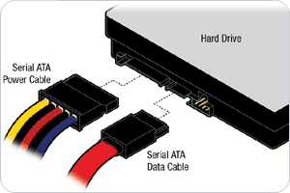
1.2 数据科学与工程的基本内涵
D-SATA模型
数据思维 (Data Thinking)
统计模型 (Statistical Model)
算法计算 (Algorithmic Computing)
数据技术 (Data Technology)
综合应用 (Application)
数据科学的五大要素

Slide 29
1.2 数据科学与工程的基本内涵
数据思维
数据思维（Data Thinking）
简单来说就是：不是我觉得，而是数据证明；
“我觉得”是一种直觉化经验化的思维，数据证明则是数据分析的最直接体现，它依托于数据导向型的思维，而不是技巧，前者是指导，后者只是应用；
以数据为中心的问题求解。
在数据科学中的具体体现：
计算思维（Computational thinking）
统计思维（Statistical thinking）
设计思维（Design thinking）
数据科学的五大要素

Slide 30
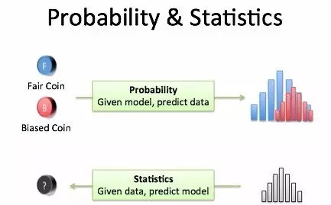
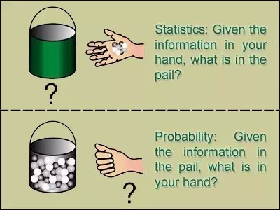
1.2 数据科学与工程的基本内涵
统计模型
数据科学的五大要素

Slide 31
1.2 数据科学与工程的基本内涵
算法计算
程序 = 数据结构 + 算法
数据结构是用来干什么的？装数据的，使得算法能在上面做有效的计算。
数据是信息之源泉，没有数据就没有信息，没有大量数据就没有有效信息。
而算法是把信息从数据中提取出来的手段，没有算法的提取，数据还是数据，永远不会变成有用的信息。
因此，数据和算法的关系应该是相辅相成，融为一体的。
数据科学的五大要素

Slide 32
1.2 数据科学与工程的基本内涵
数据技术
ETL
数据装载工具
Workflow
工作流开发工具
数据质量
管理工具
可视化
报表工具
机器学习
建模工具
统计挖掘
开发工具
资源
管理工具
分析管理工具
SQL批处理
Batch
Processing
交互式分析
OLAP
Analysis
实时数据库
OLTP
Transactional
Processing
数据挖掘
机器学习
算法库／框架
Machine
Learning
深度学习
Deep
Learning
图分析引擎
Graph
Analysis
流处理引擎
Streaming
Processing
应用级引擎
批处理框架
Map/Reduce2, Tez
高性能处理框架
Spark
向量处理框架
TensorFlow
通用计算引擎
短时任务资源管理框架
YARN
长时任务资源管理框架
Mesos
资源隔离／调度／管理框架
Kubernetes
资源管理框架
分布式文件系统
HDFS
分布式大表
HBase
搜索引擎
Elastic Search
分布式缓存
Redis
消息队列
Kafka
分布式协作服务
Zookeeper
分布式存储引擎
数据科学的五大要素

Slide 33
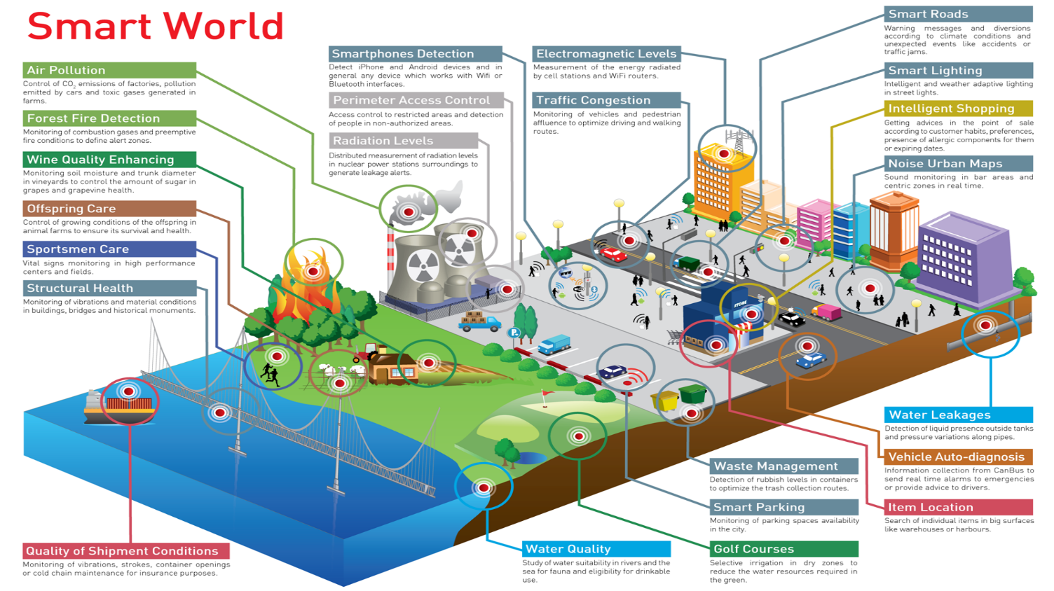
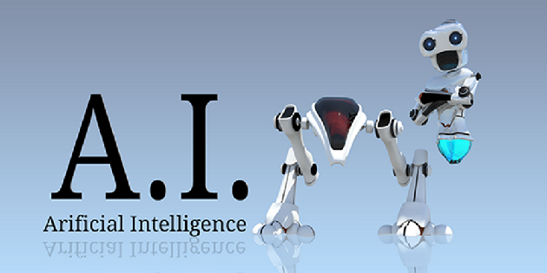
1.2 数据科学与工程的基本内涵
综合应用
数据科学的五大要素

Slide 34
1.2 数据科学与工程的基本内涵
数据思维：包括计算思维、统计思维、设计思维等；
数学基础：微积分、线性代数、概率统计、离散数学等；
数据建模与评估：统计模型、回归模型、模型评估等；
算法实现：问题求解能力和算法设计；
数据管理：设计数据的整个生命周期，包括感知、存储、计算、分析、可视化等；
知识转化：沟通交流，道德规范等。
数据科学的核心知识点

Slide 35
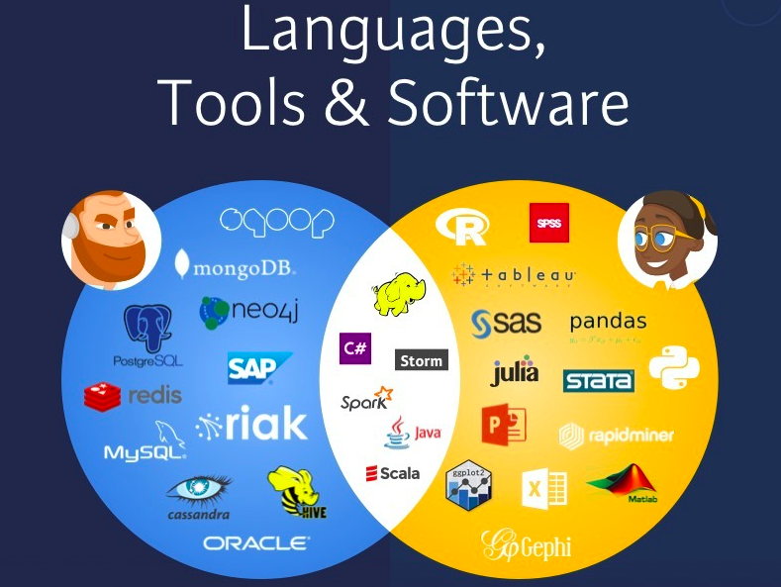
1.2 数据科学与工程的基本内涵
支持数据学和数据科学研究和活动的工程实现，包括：
数据基础设施
数据全生命周期管理过程
数据科学过程方法论和工具
数据处理与分析系统
数据分析编程语言
可视化工具
……
数据工程（Data Engineering）

Slide 36
1.2 数据科学与工程的基本内涵
数据隐私与安全
数据道德与数据伦理
开放数据
数据关联的社会问题
数据相关的职业规划
……
数据道德与职业行为准则

Slide 37
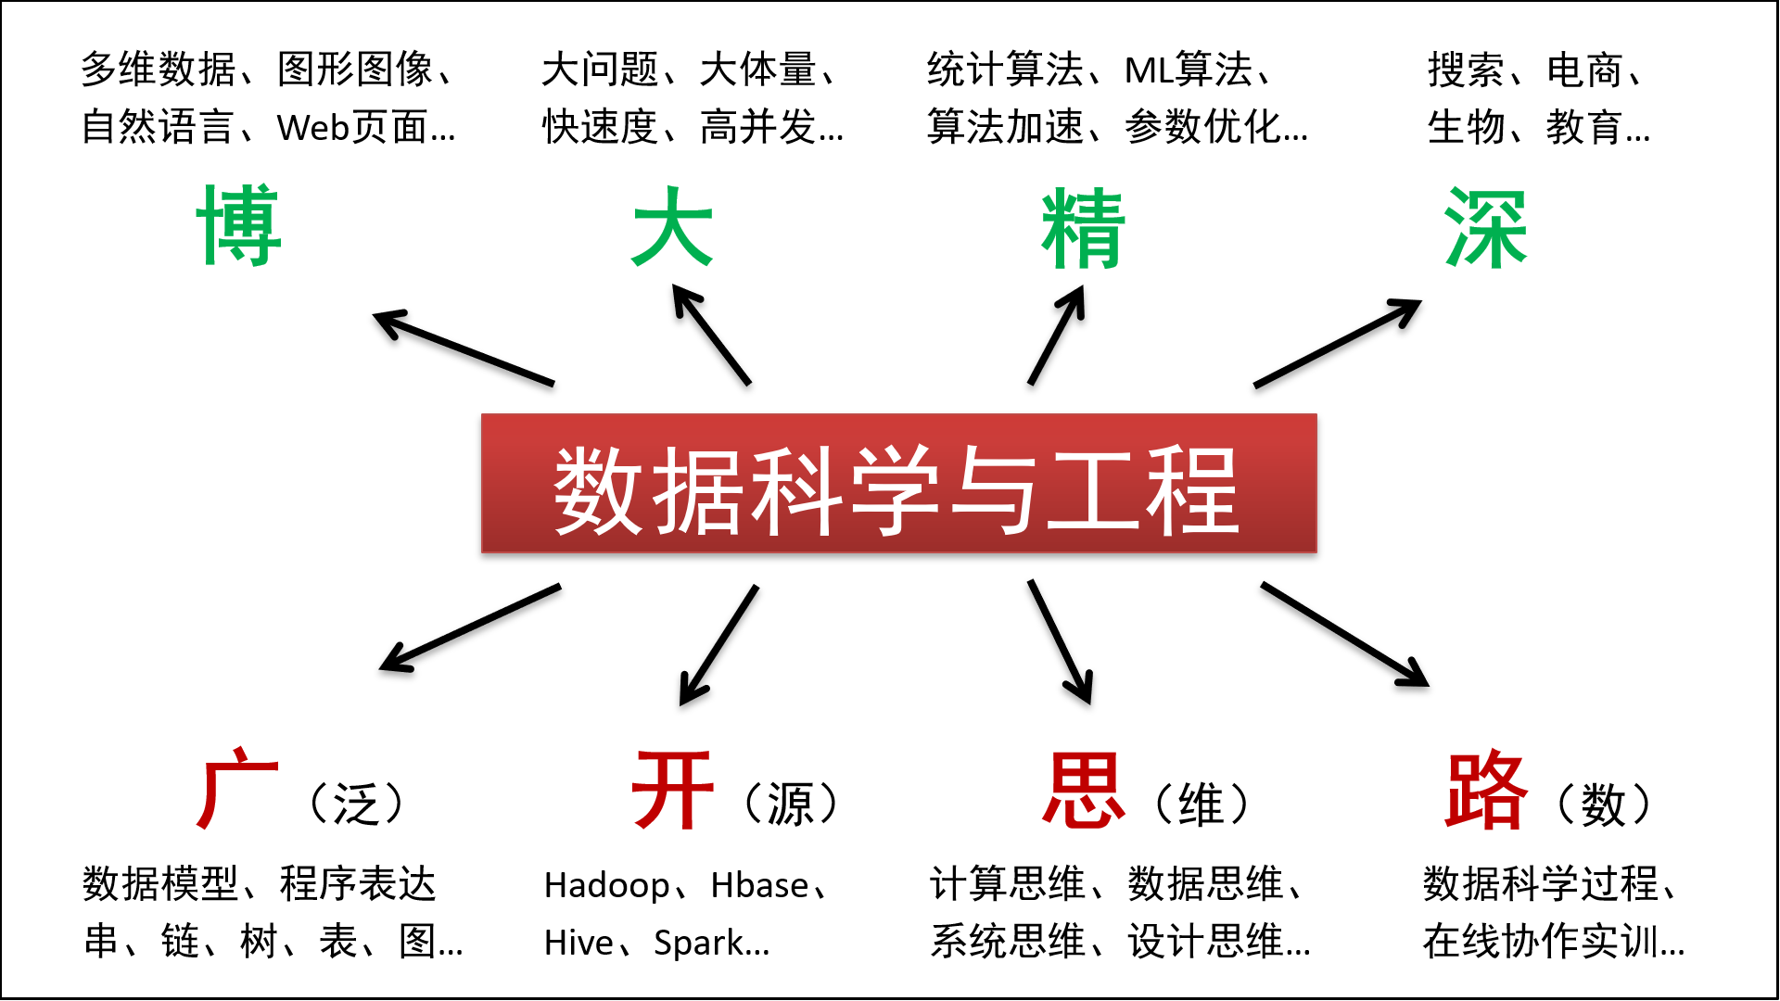
1.2 数据科学与工程的基本内涵
数据科学与工程的挑战与应对

Slide 38
第 1 章 绪论
1
信息文明与数据简史
2
数据科学与工程的基本内涵
3
第四范式：数据密集型科学
4
数据科学与工程的应用
5
实践：以Git和Python为中心

Slide 39
1.3 第四范式：数据密集型科学
“范式”（paradigm）这一概念最初由美国著名科学哲学家Thomas Samuel Kuhn于1962年在《科学革命的结构》中提出来。
指的是常规科学所赖以运作的理论基础和实践规范，是从事某一科学的科学家群体所共同遵从的世界观和行为方式。
什么是科学范式

Slide 40
1.3 第四范式：数据密集型科学
经验科学
几千年前
理论科学
描述自然现象
几百年前
使用模型或归纳法进行科学研究
计算科学
几十年前
主要模拟复杂的现象
数据科学
目前
统一于理论、实验和模拟
科学研究的四类范式

Slide 41
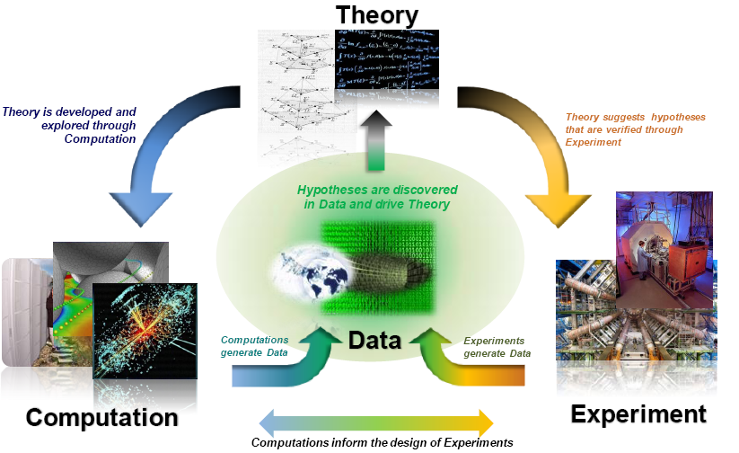
1.3 第四范式：数据密集型科学
科学研究的四类范式

Slide 42
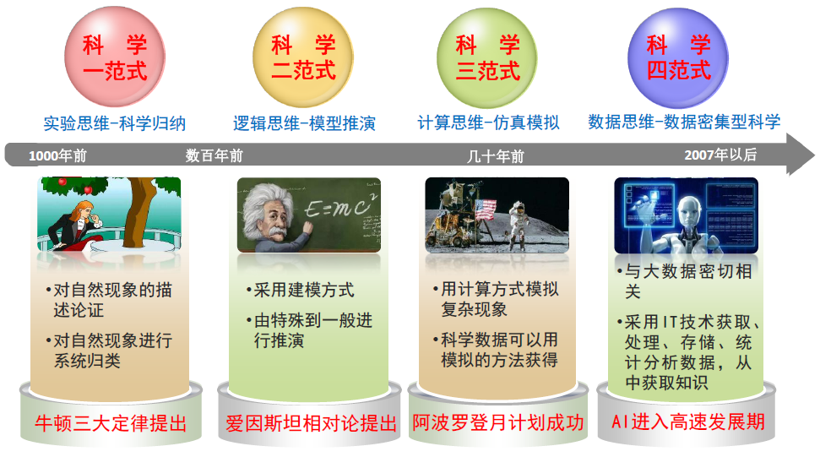
1.3 第四范式：数据密集型科学
科学研究的四类范式

Slide 43
第 1 章 绪论
1
信息文明与数据简史
2
数据科学与工程的基本内涵
3
第四范式：数据密集型科学
4
数据科学与工程的应用
5
实践：以Git和Python为中心

Slide 44
1.4 数据科学与工程的应用
医疗
宇宙
娱乐
市民公用服务
商业
网络空间安全
典型应用领域

Slide 45
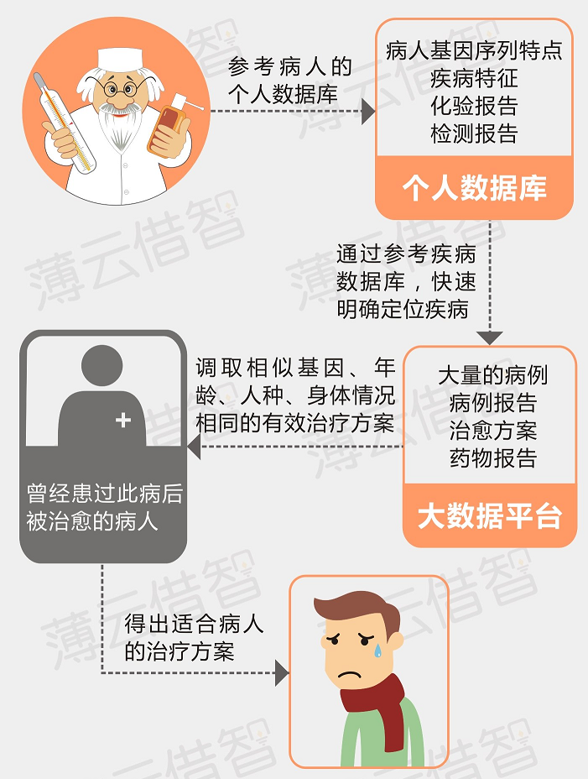
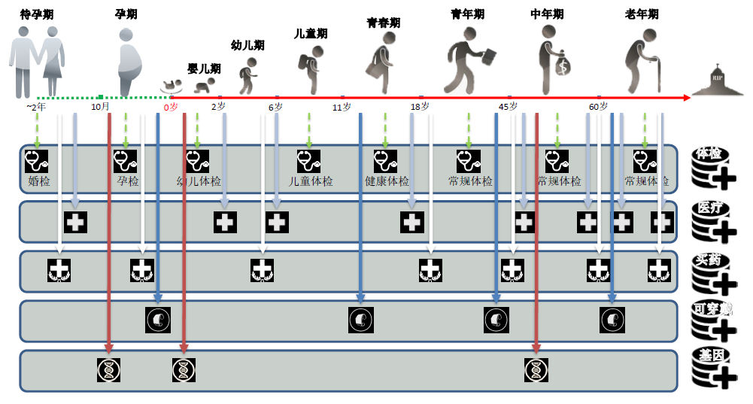
1.4 数据科学与工程的应用
人们可以收集包括病例、治疗方案、病人基本特征在内的针对疾病特点的数据来建立数据库。协助医生更快捷准确的制定医疗方案，帮助更多人即使进行治疗。同时也有利于医药行业开发出更加有效的药物和医疗器械。
数据医疗

Slide 46
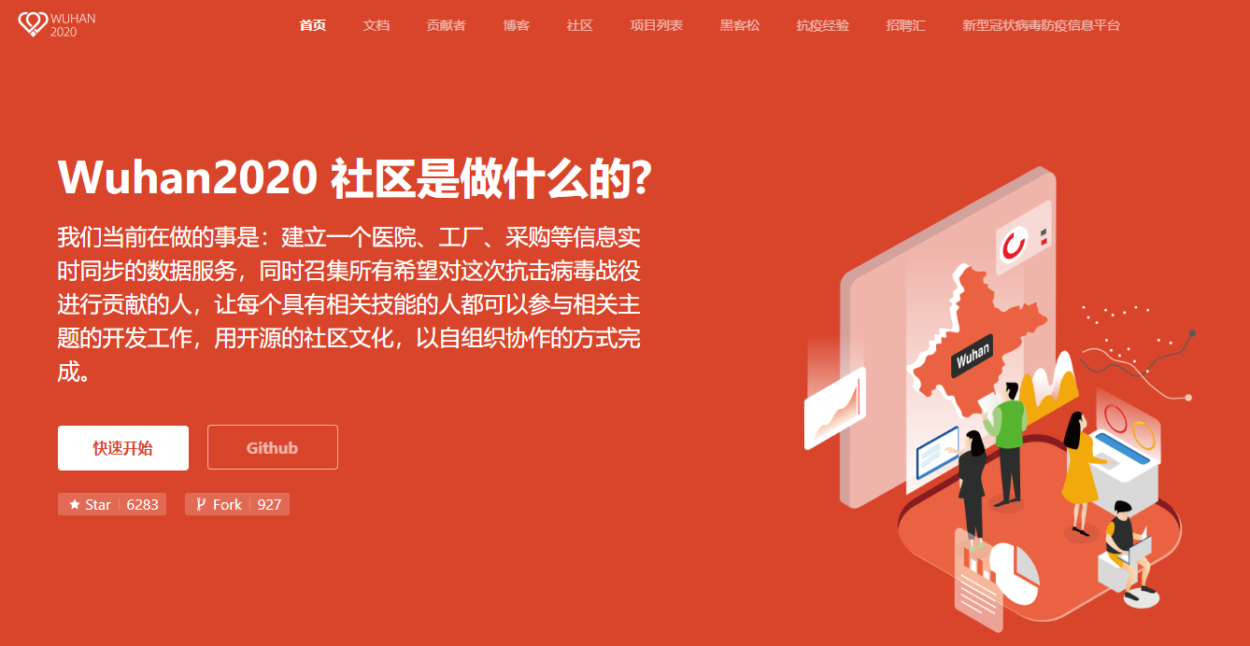
1.4 数据科学与工程的应用
https://community.wuhan2020.org.cn/
数据医疗

Slide 47
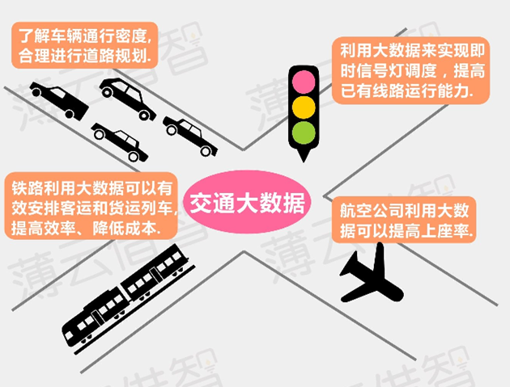
1.4 数据科学与工程的应用
数据交通，平安畅行无阻
大数据使智能交通的潜在价值得到有效挖掘，通过对交通信息的感知和收集，对各个管理系统中海量数据的共享运用、有效分析，对交通态势的研判预测等，能大大提高智能交通的智能化。
智慧城市

Slide 48
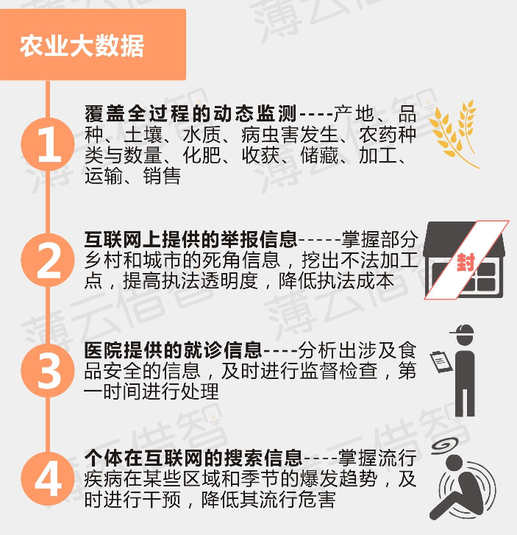
1.4 数据科学与工程的应用
数据食品，餐桌上的安全
通过大数据管理将海量数据聚合在一起，将离散的数据需求集合能形成长尾，从而满足传统中难以实现的需求。
智慧城市

Slide 49
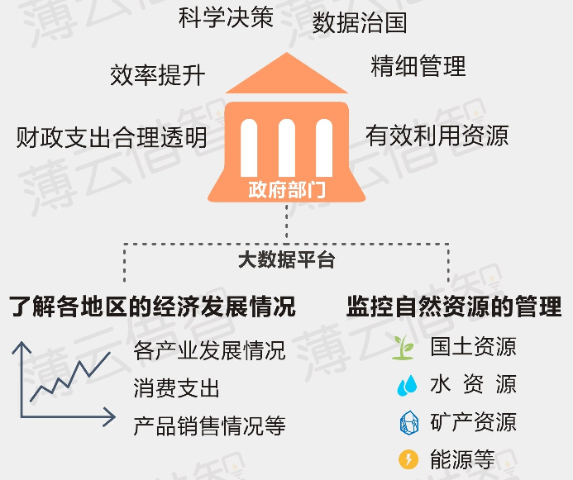
1.4 数据科学与工程的应用
数据调控，对症才好下药
未来大数据将会从各个方面帮助政府实施高效和精细化管理。政府运作效率的提升，决策的科学客观，财政支出合理透明都将大大提升国家整体实力，成为国家竞争优势。大数据带给国家和社会的益处将会极大的想象空间。
智慧城市

Slide 50
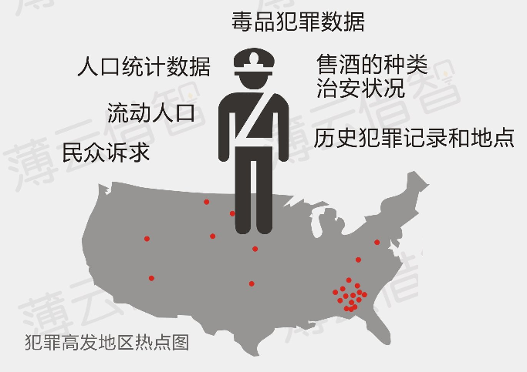
1.4 数据科学与工程的应用
数据舆情，请叫我上帝
监管部门可以通过大量的多类型数据，创建一张犯罪高发地区热点图。同时，还将相邻片区等各种因素加入到数据模型中，并根据历史罪犯记录的地点统计不断修正所得出的预测数据。
智慧城市

Slide 51
1.4 数据科学与工程的应用
计算教育学
个性化教学

Slide 52
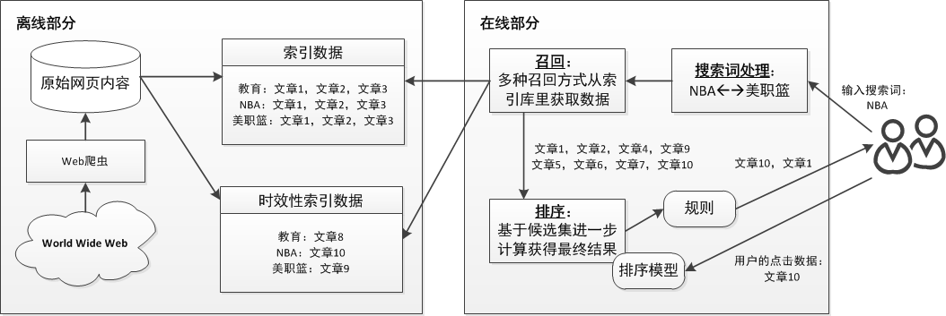
1.4 数据科学与工程的应用
搜索引擎

Slide 53
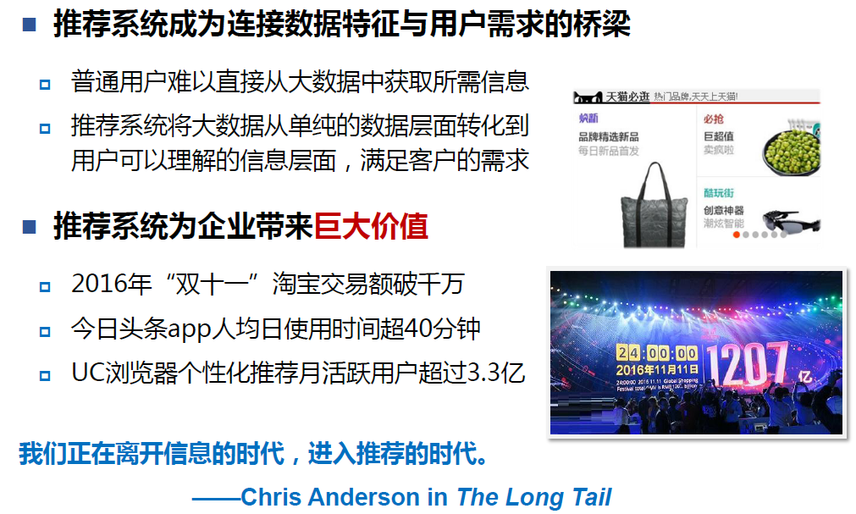
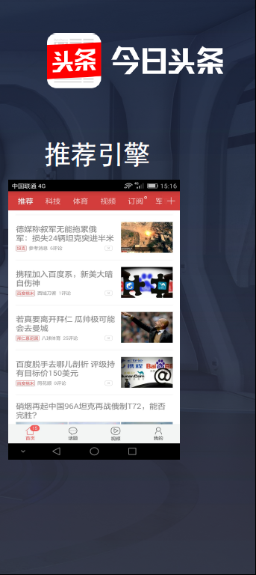
1.4 数据科学与工程的应用
推荐系统

Slide 54
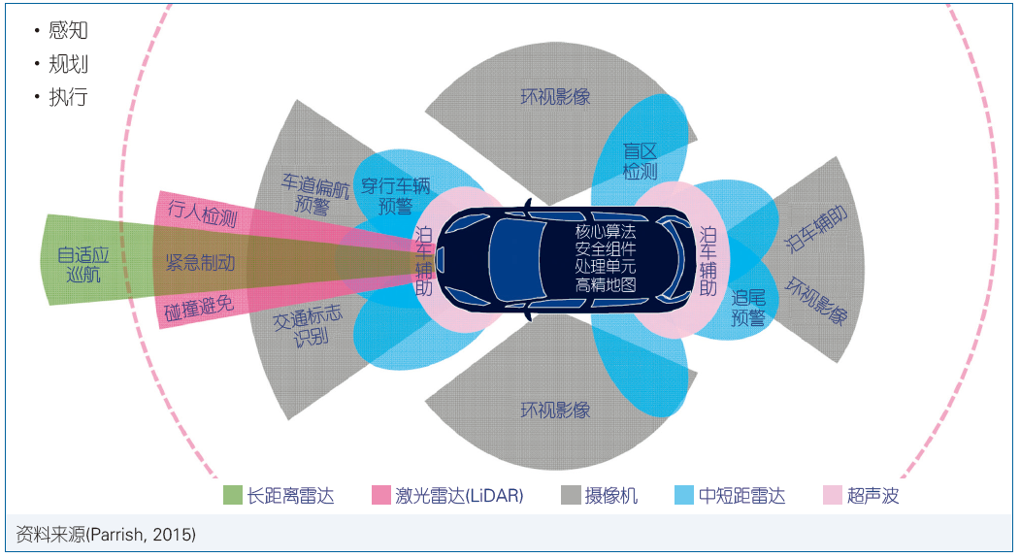
1.4 数据科学与工程的应用
无人驾驶

Slide 55
第 1 章 绪论
1
信息文明与数据简史
2
数据科学与工程的基本内涵
3
第四范式：数据密集型科学
4
数据科学与工程的应用
5
实践：以Git和Python为中心

Slide 56

1.5 实践：以Git与Python为中心
Git（发音：/ɡɪt/）是一个分布式版本控制软件，最初由林纳斯·托瓦兹创作，于2005年以GPL发布。最初目的是为更好地管理Linux内核开发而设计。
Tool: Distributed Version Control System
Directory: Content Management System
Tree: history storage system
Stupid content tracker
Git is SUPER cool
Git 简介

Slide 57


1.5 实践：以Git与Python为中心
GitHub是一个面向开源及私有软件项目的托管平台，因为支持Git作为唯一的版本库格式进行托管，故名GitHub。
GitHub于2008年4月10日正式上线，除了Git代码仓库托管及基本的Web管理界面以外，还提供了订阅、讨论组、文本渲染、在线文件编辑器、协作图谱（报表）、代码片段分享（Gist）等功能。
目前，其注册用户已经超过百万，托管版本数量也非常多，其中不乏知名开源项目Ruby on Rails、jQuery等。
GitHub 简介

Slide 58

1.5 实践：以Git与Python为中心
GitHub流行的原因
面向协作，提供良好的分享和协作体验，极大降低了参与协作的门槛
标准的沟通方式
标准的代码管理方式
标准的 Web 社交方式
开源非常酷
GitHub 简介

Slide 59

1.5 实践：以Git与Python为中心
Python（发音：/ˈpaɪθən/ ）是一种广泛使用的解释型、高级编程、通用型编程语言，由吉多·范罗苏姆创造，第一版发布于1991年。
Python是一种面向对象、解释型的计算机程序语言。
它的语法简单，并且包含了一组功能完备的标准库，能够轻松完成很多常见的任务。
Python 简介

Slide 60


1.5 实践：以Git与Python为中心
编程语言流行排行榜
Python在数据科学中的地位
Python 简介

Slide 61

1.5 实践：以Git与Python为中心
实训平台：KFCoding

Slide 62
第 1 章 绪论
1
信息文明与数据简史
2
数据科学与工程的基本内涵
3
第四范式：数据密集型科学
4
数据科学与工程的应用
5
实践：以Git和Python为中心

